Slide 1

Investigación corta
Brasly Villarebia Morales
Lenguajes de programación

Slide 2
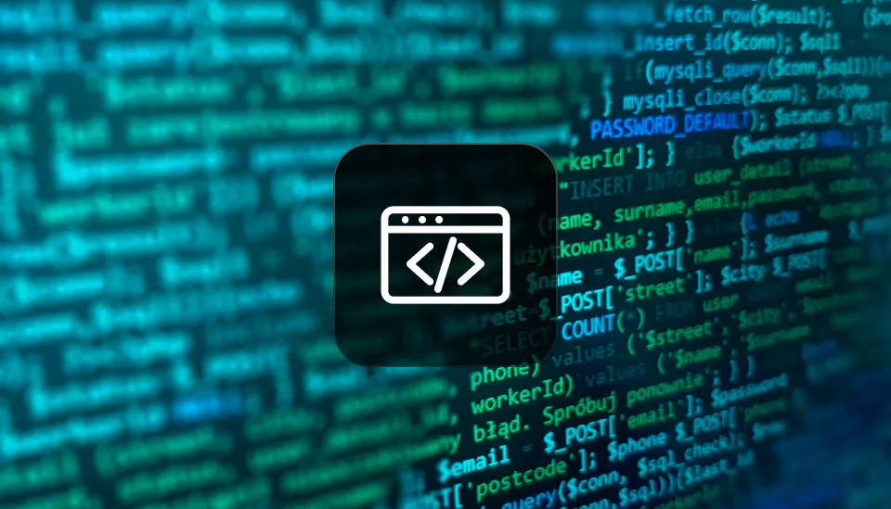
EVOLUCION
La evolución histórica de los lenguajes de programación abarca desde los primeros algoritmos teóricos hasta la actualidad.

Slide 3


Linea de tiempo
1840
El primer algoritmo se escribió en 1843 por Ada Lovelace lo que hacia era calcular los números de Bernoulli
1950
En 1952 aparece Autocode (primer compilador)
y en 1957 nace FORTRAN, primer lenguaje de alto nivel.
1960 - 1980
En esta etapa emergen 4 lagunajes:
COBOL: Orientado a negocios.
BASIC: Enfocado en la enseñanza.
C : Influencia directa en sistemas operativos.
C++ : Añade programación orientada a objetos.
1990 - Actualidad
Python (1991): Simplicidad y legibilidad.
Java (1995): Portabilidad
JavaScript y Ruby (1995): Enfocados en la web y productividad.
Go (2009): Sencillez, rendimiento y concurrencia.
Swift (2014): Para apps Apple, moderno y seguro.
TypeScript, Rust, Elixir: Lenguajes emergentes con enfoque en seguridad, rendimiento y concurrencia.

Slide 4




Clasificacion
Nivel de abstracción
Históricas
Los niveles de abstraccion son aquellos que definen que tan cerca estan del lenguaje de maquina
1GL
Código máquina binario
Alto Nivel
Están muy cerca del lenguaje máquina.
Requieren que el programador entienda el hardware, registros y memoria
2GL
Ensamblador
Bajo nivel
Se aproximan al lenguaje humano.
Ocultan detalles del hardware y simplifican la programación.
3GL
alto nivel como C, Java
4GL
Lenguajes de propósito específico como SQL o scripts
Nivel medio
En este nivel se encuentra C.
Algunos lo concideran de nivel medio debido a que combina instrucciones de máquina con estructuras de alto nivel
5GL
Orientado a IA ,Prolog, Haskell

Slide 5
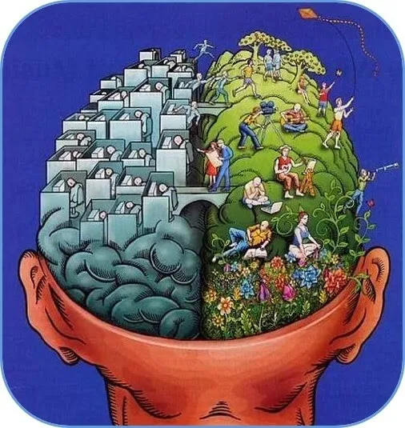
Paradigmas
Un paradigma es un enfoque importante para la resolución de problema y la organización del código.
Básicamente, son "formas de pensar" al programar, estableciendo reglas y patrones para escribir código.

Slide 6

Lenguajes imperativos o procedurales
Lenguajes lógicos
Es un tipo de lenguaje donde el enfoque principal es en como se ejecutan las tareas, usando instrucciones paso a paso que modifican el estado del programa
Ejemplos: C, Pascal, BASIC.
Se programan mediante hechos y reglas lógicas.
Usados en IA y resolución de problemas complejos.
Ejemplos: Prolog
Lenguajes funcionales
Se enfatizan en funciones matemáticas y la inmutabilidad de los datos
Ejemplos: Haskell, Lisp, Scala.
Lenguajes declarativos
Lenguajes orientados a objetos
Se enfocan en qué se quiere lograr, no en cómo hacerlo.
El programador especifica el conjunto de condiciones, propiedades o resultados deseados sin expresar explícitamente los pasos o algoritmos necesarios para lograrlo
Ejemplos: SQL, HTML
Lenguajes basados en la interacción de objetos que contienen atributos y métodos, así fomentando la herencias, encapsulamiento y el polimorfismo.
Ejemplos: Java, C++

Slide 7
Lenguajes Modernos
En la actualidad los nuevos lenguajes no compiten por su funcionalidad, sino por la capacidad de adaptarse a nuevas demandas

Slide 8
Las tendencias de los nuevo lenguajes
Multiparadigma
Seguridad y rendimiento
Portabilidad y multiplataforma
Desarrollo en la nube y microservicios

Slide 9

Thank You

